Slide 1
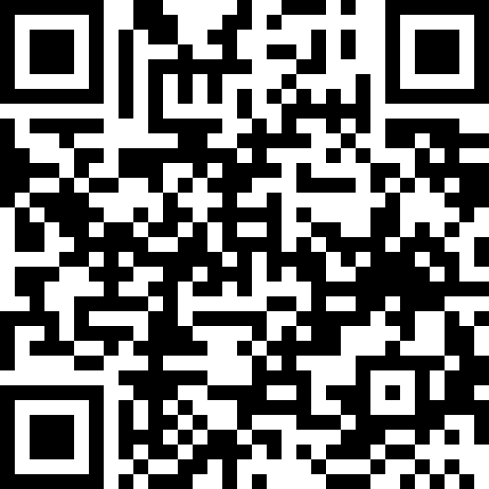
Code/RRT Workshop Site

